Slide 1
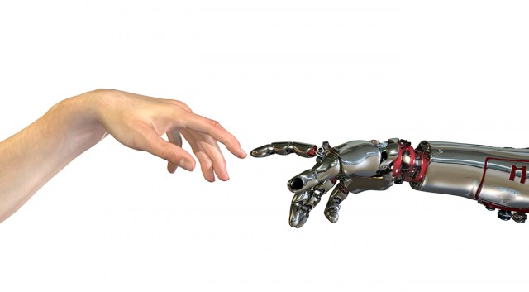
Machine Learning
7. hyperparameter tuning, dimensionaliteitsreductie en PCA

Slide 2
Onderwerpen
Hyperparameter tuning
GridSearchCV
RandomizedSearchCV
Halving
Dimensionaliteitsreductie
Principal Components Analysis (PCA)

Slide 3
Hyperparameter tuning
Denk terug aan de DBSCAN-opdracht

Slide 4
GridSearchCV

Slide 5
RandomizedSearchCV

Slide 6
Halving

Slide 7
Curse of Dimensionality

Slide 8
Dimensionaliteitsreductie

Slide 9
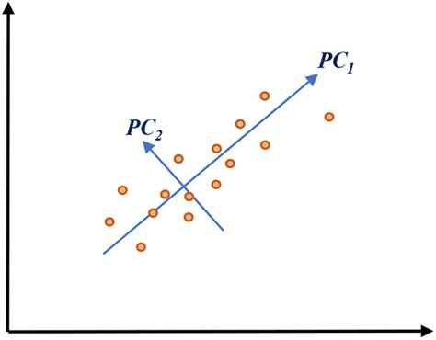
Principal Components Analysis (PCA)
Ook bekend als Factoranalyse
Voorbeeld van unsupervised learning
Net als Clustering
Transformatie van de oospronkelijke data
Bron: researchgate.net

Slide 10
PCA met sklearn
Na de pauze: live coding Notebook

